Slide 1
ФЕНОМЕН ДЕТСКОЙ _{СУБКУЛЬТУРЫ}

Slide 2
Детство — период жизни человека от новорожденности до до­стижения социальной и психологической зрелости, во время ко­торого происходит его развитие, становление как полноценного члена человеческого общества.

Slide 3
Социальное развитие - это про­цесс, во время которого ребенок усваивает ценности, традиции, культуру общества или сообщества, в котором ему предстоит жить. Играя, занимаясь, общаясь со взрослыми и сверстниками, ребенок учится жить рядом с другими, учитывать их интересы, правила и нормы поведения в обществе, т. е. становится социаль­но компетентным.

Slide 4
Социализация — процесс развития и саморазвития человека в ходе усвоения и воспроизводства социокультурного опыта

Slide 5
Детская субкультура - особая система бытующих в детской среде представлений о мире, ценностях, совокупность особенностей поведения, форм общения и деятельности самих детей, своего рода культура в культуре, живущая по специфическим и самобытным законам, хотя и встроенная в общее культурное целое.
Субкульту­ра - это скрытое, диалогическое обращение к миру взрослых, самобытный способ его освоения и самоутверждения в нем

Slide 6
Субкультура - форма социаль­ного образования детства, регулирующая взаимодействие детей внутри своей группы и на уровне возрастных подгрупп. Носите­лем основных культурных ценностей является детское сообще­ство, которое транслирует их через соответствующие традиции, обычаи, ритуалы.

Slide 7
Благодаря детской субкультуре ребёнок обретает свою сущность, конструирует свой собственный мир. Например:
- дразнилки и обзывалки, высмеивающие ябедничество, плак­сивость, жадность, т.е. выполняющие воспитательную функцию, помогают ребенку отстаивать себя при нападках сверстников в форме словесной самозащиты, тренируют эмоциональную устой­чивость и самообладание;
- колыбельные песни, потешки, прибаутки для самых ма­леньких имеют мировоззренческое значение, так как знакомят с простейшей моделью мироустройства;
- детское собирательство, тайники, секреты дают возможность ребенку материализовать свое тайное присутствие в том или ином месте и утвердить себя через эти предметы

Slide 8
Компоненты детской субкультуры:
детский правовой кодекс, раскрывающий своеобразие норм поведения, взаимодействия, взаимоотношений со сверстника­ми. Это правила вступления в различные формы и виды детс­кой деятельности и выхода из них, разнообразные ритуальные компоненты детского общения (например, примирительные ри­туалы), знаки собственности, взыскание долгов, отношения мены, право старшинства и опекунское право в разновозрастных груп­пах, специфические способы воспитательных воздействий на сверстников и разрешения спорных, конфликтных ситуаций (например, с помощью дразнилок, обзывалок, отговорок);

Slide 9
Компоненты детской субкультуры:
детский фольклор (колыбельные песни, прибаутки, потешки, считалки и др);
детский юмор (анекдоты, розыгрыши, поддевки), смеховой мир детства (перевертыши, истории-небылицы, «чер­ный юмор» или детские «садистские» стишки);
своеобразные увлечения: детское собирательство (сокровищ­ницы, тайники) и коллекционирование;
способы и формы свободного времяпрепровождения, среди которых ведущее место занимают разнообразные виды иг­ровой деятельности и продуктивные виды деятельности, а также походы в особые (страшные) места (подвалы, черда­ки, кладбище, заброшенные дома) и места, запрещенные взрослыми для посещений (свалка, мусорка, стройка); рас­сказывание страшных историй, детское гадание и т.д.;

Slide 10
Компоненты детской субкультуры:
субкультурные формы, которые играют решающую роль при овладении ребенком содержанием общечеловеческих цен­ностей: проблематизация, философствование, словотворче­ство, сказочный мир;
детская картина мира, т.е. особая система мировоззренчес­ких знаний, которая включает в себя совокупность пред­ставлений, смысловых отношений, охватывающих основ­ные стороны взаимодействия ребенка с миром.
детская мода; эстетические представления детей (составле­ние веночков и букетов, «секреты»);

Slide 11
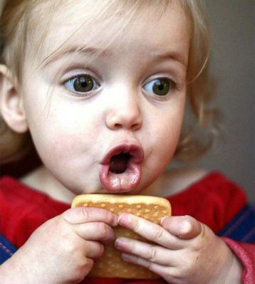
Детское словотворчество — неотъемлемая часть детской субкультуры
Ребенок экспериментирует со словом для того, чтобы быть услышанным взрослым, выделяя свою уникальную речь из речевого потока старших и одновременно побуждая их к общению

Slide 12
Смеховой мир детства
Смеховой мир детства можно рассматривать и как самостоятельный компонент детской субкультуры, и как часть детского фольклора. В него входят: анекдоты, розыгры­ши, поддевки, перевертыши, истории-небылицы, страшилки, «черный юмор» или детские «садистские» стишки.

Slide 13
Коллекционирование и собирательство
Почти все дети рано или поздно начинают увлекаться коллекционированием. В его основе лежит радость от сочетания однородности с разнообразием, дает ребенку представление о богатстве мира, его красочности в многоцветности. Коллекционировать дети могут все что угодно: стеклышки, фантики, значки, календарики, игрушки из киндер-сюрпризов, вкладыши от жевательных резинок и т.д.

Slide 14
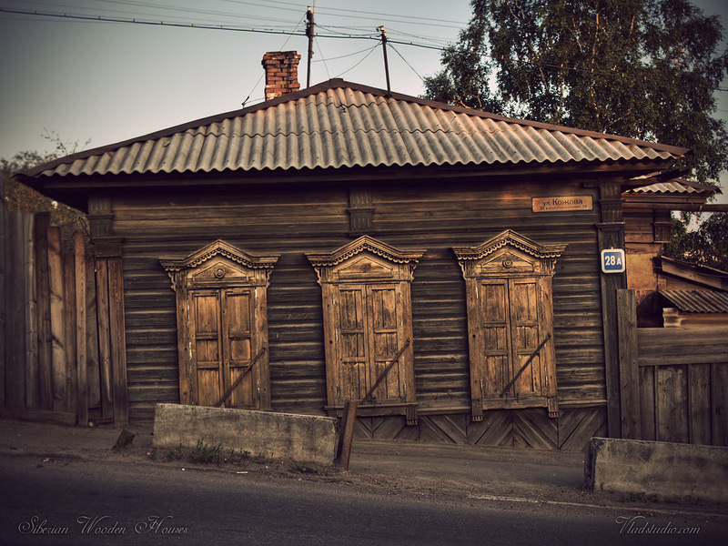
Посещение страшных мест
Групповое посещение страшных мест - одна из ранних попыток самостоятельного исследования и эмоционального проживания значимых элементов окружающей среды, формирования детского мифа о мире

Slide 15
Детская субкультура представляет собой совокупность разнообразных форм активности группы. В ней, как и в общей культуре, в которой родился ребенок, формируется целостный жизненный опыт индивида: он познает мир, себя и окружающих людей.

